Slide 1
Kroppens energibalance
… hvorfor tager vi på eller taber os?

Slide 2
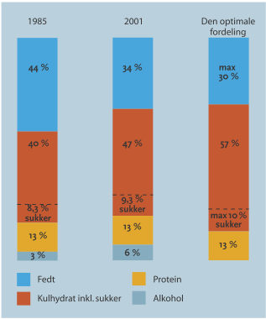

Slide 3
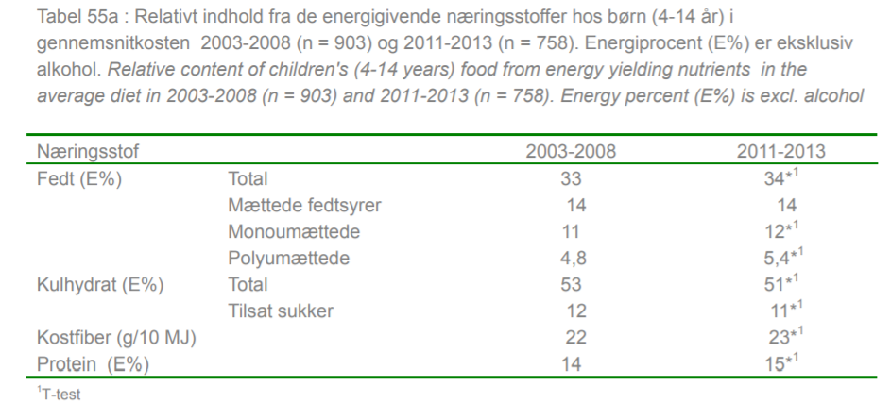

Slide 4
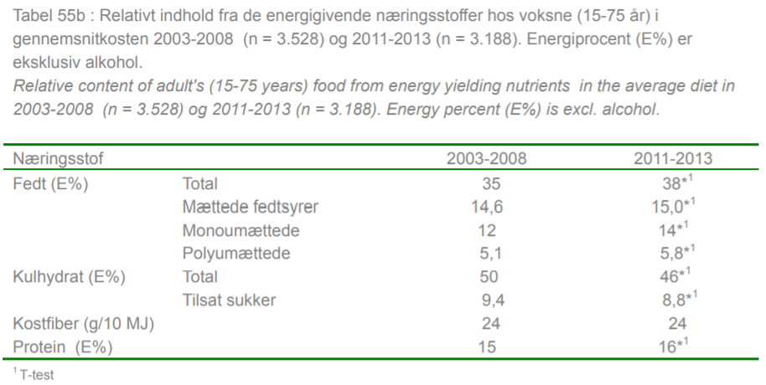
Tabeller fra ”Danskernes kostvaner 2011-2013”. Udgivet af DTU

Slide 5
Kroppens energibalance
Energiindtag = energiforbrug
Hvis; Energiindtag › energiforbrug = vægtøgning
Hvis; Energiindtag ‹ energiforbrug = vægttab

Slide 6
Kroppens energibehov
Kroppen bruger energi hele tiden – hvor meget afhænger af hvad man laver.
Normalt: kvinder ca. 9000 kJ dagligt – mænd 12500 kJ dagligt
Basalstofskiftet: Den mængde energi kroppen bruger i liggende stilling ved stuetemperatur efter 12 timers faste.
Mand 70 kg: 310 kJ/time
Kvinde 60 kg: 250 kJ/time

Slide 7
Kroppens energibehov
Hvor stort er kroppens basalstofskifte på et døgn for en normalvægtig kvinde og mand? (Se figur 36 side 22 i Biologi til tiden).
Hvorfor har mænd et højere basalstofskifte end kvinder?
Hvor stort er dit energibehov på en almindelig dag?

